Slide 1
Elevskabelon til teknologifaget og de valgfri specialefag.
Jens Christian Skov Thomsen

Slide 2
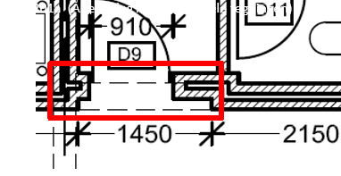
Indledning
Vælger du denne case, skal du tegne og beregne et forslag til overlukningen af døråbningerne og blændingerne ved hotelværelserne i den gamle svinestald på Hindsgavl slot. Endvidere skal du udføre en prøveopmuring af dit forslag.
Den røde ovale ring viser, hvilken del af det samlede byggeri, du skal arbejde med.

Slide 3
Problemformulering
Jeg vil finde en løsning med et lige stik over døren og en segmentbue over
det udvendige åbning.
Jeg vil finde regler og krav for lige stik og segmentbue.

Slide 4
Projektgranskning
I den valgte case har jeg har fået til opgave af arkitekten og bygherre at lave en overlukning over dør hullet.
Det skal være udsmykket i gammeldags stil som resten af slottet. Jeg har valgt en segmentbue, som bliver lavet en prøvemur i forlængelse af den rasterende svendeprøve.

Slide 5


Informationsøgning
Office 365 SharePoint 4. hovedforløb buer.
Kilde til lige stik
Murviden.dk
Murerbogen

Slide 6
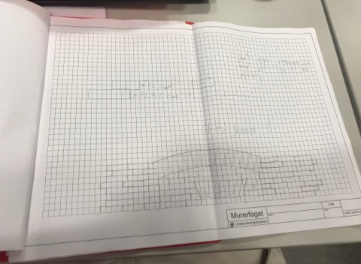
Skitsetegninger
Jeg har valgt tegning 1 hvor der er en segment bue med en åbning på 127,2 cm og et ligestik over døren på 73,2 cm.

Slide 7
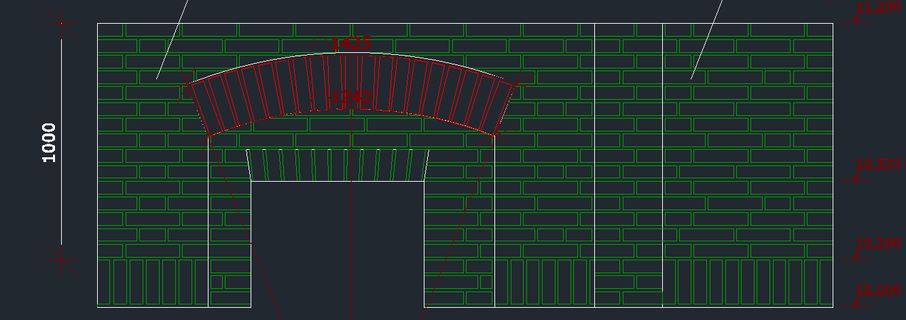
Arbejdstegninger

Slide 8
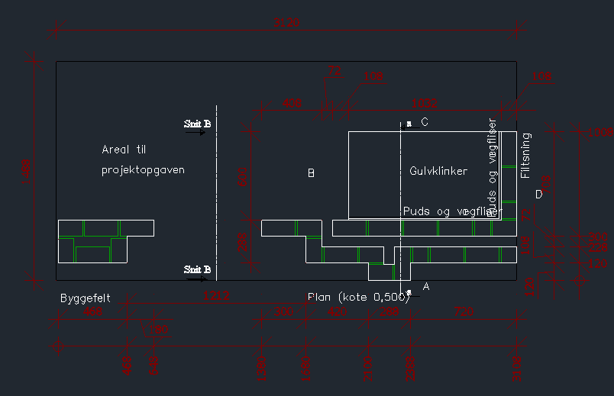

Slide 9
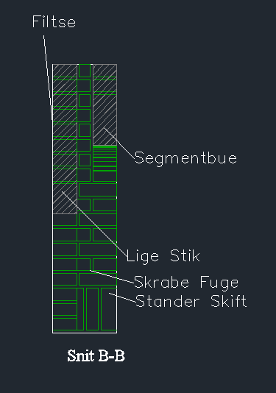

Slide 10
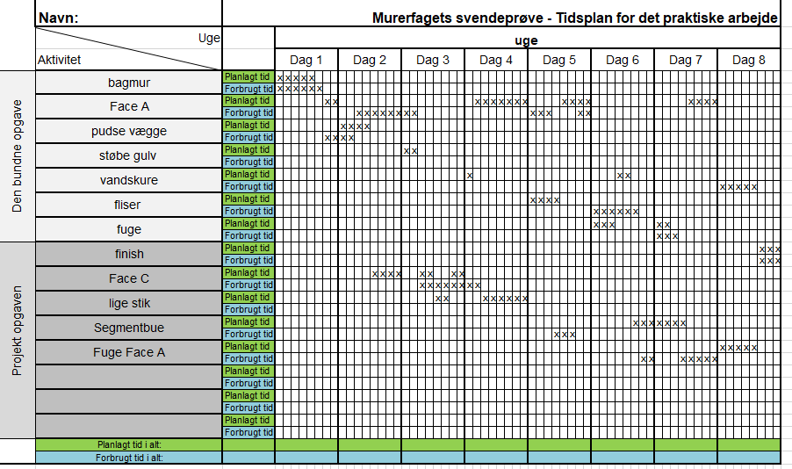
Tidsplan

Slide 11
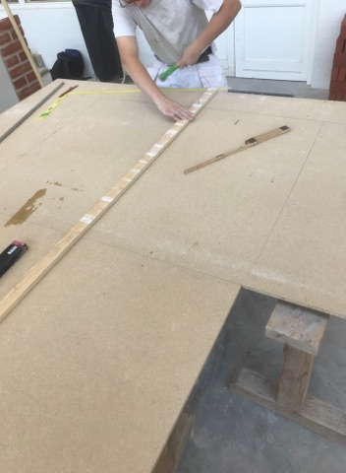
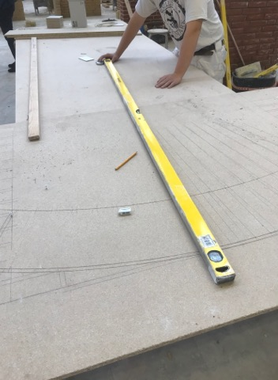
Praktiske del

Slide 12
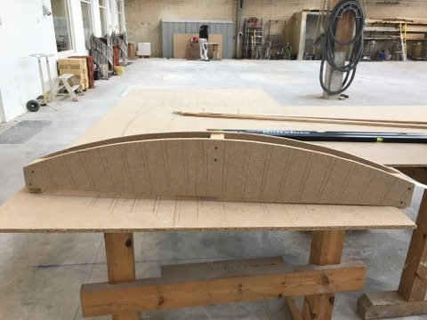
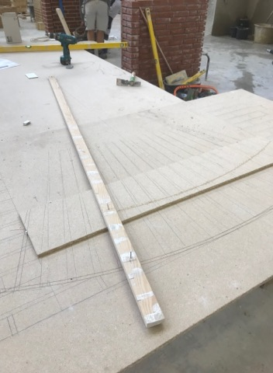

Slide 13
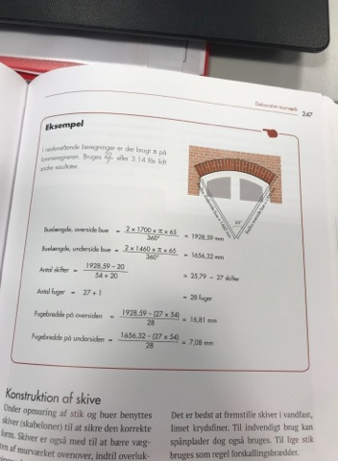
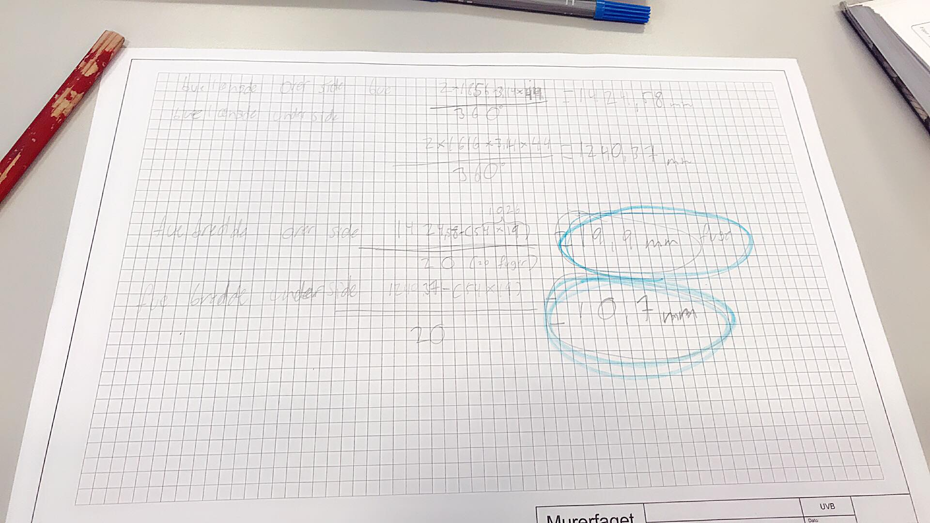

Slide 14
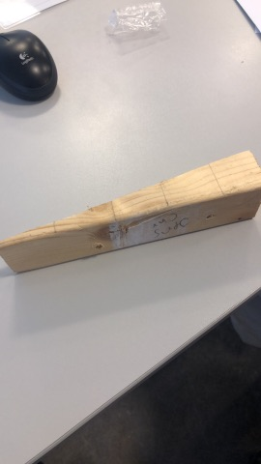

Slide 15
Arbejdsmiljø
Jeg har til den stående opgave skulle bruge høreværn og briller til at skære stenene, og til hele processen har jeg brugt knæpuder og sikkerhedssko.

Slide 16
Værktøjer
Mureske
Fugeske
Trykjern
Udkrasser
Flyvere
Pind til tilbagelagt fuger
Lodstok

Slide 17
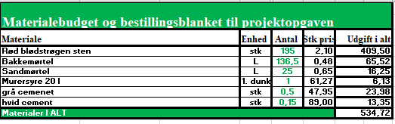
Økonomi
Vi har 1200 kr. til opg.
Og jeg har regnet ud
at opgaven kommer
til at koste 534,72 kr.

